Slide 1
Schopnosť (ne)správnej argumentácie
Robo Móro
robert.moro@stuba.sk
22.9.2016

Slide 2
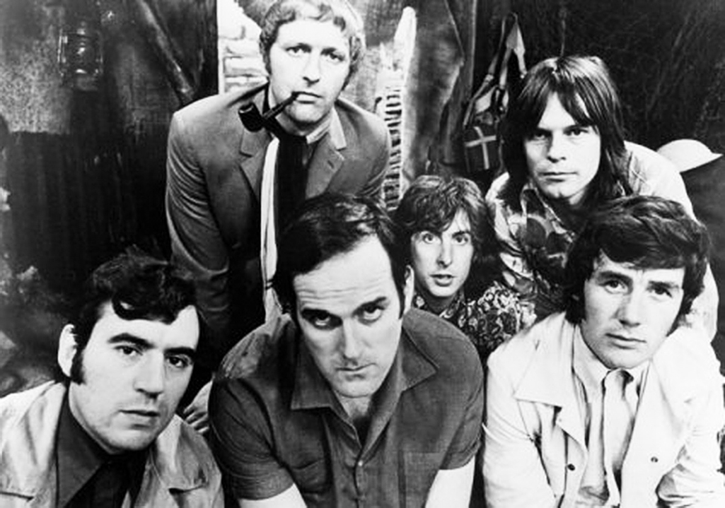
Čo je to argument?
Pozrime sa, ako to vidia Monty Pythons…

Slide 3
Zistili sme, že argument nie je:
Urážanie
Sťažovanie
Popieranie

Slide 4
„Argument je postupnosť výrokov, ktorých cieľom je odôvodniť určitý záver.“

Slide 5
Argument teda je:
Postupnosť viet, výrokov alebo tvrdení
Pričom niektoré z tvrdení sú premisy
A jedno tvrdenie je záver
Cieľom premís je pritom odôvodniť záver (dať dôvod veriť mu)

Slide 6
Argumenty sa používajú na:
Presviedčanie
Cieľom je zmeniť niekoho názor
Odôvodnenie
Cieľom je dať dobrý dôvod veriť záveru
Vysvetľovanie
Cieľom je zvýšiť porozumenie niečoho

Slide 7
„Triky“ na bránenie argumentov
Uistenie
Stráženie
Neprikladanie významu
Hodnotenie

Slide 8
Uisťujeme, že niečo je pravda bez udania skutočného dôvodu
Ak neuvedieme dôvod, nemôže byť spochybnený
Autoritatívne
[Nejaká autorita] povedala/ukázala/tvrdí…
Reflexívne
Som si istý/mám dôvod veriť, že…
Urážlivé
To vie predsa každý.
Je hlúposť myslieť si, že… / To dá zdravý rozum, že…

Slide 9
Stráženie zahŕňa zoslabenie premís, aby bolo ťažšie voči nim namietať
Stráženie rozsahu
Všetky -> Väčšina -> Mnohí -> Niektorí
Stráženie pravdepodobnosti
Je isté -> Je pravdepodobné -> Je možné -> Nie je vylúčené, že ...
„Mentálne“ stráženie
Viem -> Verím -> Prikláňam sa k -> Som náchylný veriť

Slide 10
Neprikladanie významu využíva spomenutie možnej kritiky s cieľom odmietnuť ju alebo jej kontrovať
Ten prsteň je síce drahý, ale pozri, aký je krásny.
Kontrovanie slameným strašiakom
Argumentujúci kontruje jednoduchým výčitkám, aby ľudia prehliadli tie náročnejšie
Pravica obhajuje rovnú daň, ale rovná daň nevyrieši všetky ekonomické problémy našej krajiny.

Slide 11
Hodnotenie sa odvoláva na nejaké štandardy
Je dobré / Mali by sme
Je zlé / Nemali by sme
Samotné štandardy nie sú spomenuté
Nemôžu byť spochybnené
Naše tvrdenia sú jednoduchšie obrániteľné

Slide 12
Chyby argumentácie
Premisy sú nesprávne
Premisy dostatočne neodôvodňujú záver
Formálna (logická) správnosť
Nie je možné, aby boli premisy správne a súčasne záver nesprávny
Argumenty môžu byť formálne správne, ale pritom môžu byť chybné
Spoľahlivosť (bezchybnosť)
Argument je formálne správny
Premisy sú pravdivé

Slide 13
Chyba šikmého (klzkého) svahu
Ak sa niečo stane, potom sa stane nejaká ďalšia vec radikálnejšej povahy
Ak povolíme manželstvá homosexuálov, tak sa ani nenazdáme a nabudúce budeme povoľovať zväzky medzi súrodencami a v ďalšom kole aj manželstvá ľudí so zvieratami.

Slide 14
Chyby z neurčitosti (viacvýznamovosti)
Sémantická viacvýznamovosť
Náš štát sa riadi zákonmi. Zákony musia všetci dodržiavať. Boží zákon zakazuje pracovať v nedeľu. Preto nesmieme pracovať v nedeľu.
Syntaktická neurčitosť
Polícia nevie skoncovať s gamblovaním. Ak niekto nevie skoncovať s gamblovaním, mal by ísť na liečenie. Polícia by preto mala ísť na liečenie.

Slide 15
Chyby relevancie: Ad Hominem
Argument smerujúci proti osobe, ktorá niečo tvrdí, a nie proti jej tvrdeniu
Spochybnenie pravdy tvrdeného alebo váhy či správnosti argumentu
Odmietnutie práva rečníka vyjadriť sa k veci bez popretia pravdivosti tvrdenia
Odmietnutie rečníka ako nedôveryhodného a nespoľahlivého

Slide 16
Chyby relevancie: Odvolanie sa na autoritu
Podporenie argumentu citovaním autority
Na čo si dať pozor:
Je citovaná autorita skutočne autoritou v danej oblasti?
Môžeme tomu veriť?
Je to citované korektne?
Prečo sa vôbec argument odvoláva na autoritu?

Slide 17
Chyby relevancie
Odvolanie sa na všeobecne rozšírený názor
Odvolanie sa na tradíciu
Apel na ľútosť
Apel na strach

Slide 18
Chyby prázdnoty
Vyvstávajúca otázka
Premisy akceptujem, len ak už dopredu súhlasím so záverom
Zavraždiť ľudskú bytosť je za každých okolností morálne neprijateľné . Trest smrti je vraždou ľudskej bytosti. Trest smrti je preto morálne neprijateľný.
Kruhová argumentácia
Záver sa objavuje už medzi premisami
Samopotvrdzujúce sa argumenty
Nedajú sa vyvrátiť žiadnymi dôkazmi svedčiacimi o opaku
Všetko riadia slobodomurári a dôkazy svedčiace o opaku sú nimi podstrčené, aby zakryli pred ľuďmi skutočnú pravdu.

Slide 19
Chyba slameného strašiaka
(Úmyselne) zlá interpretácia či zjednodušenie argumentu protirečníka s cieľom jednoduchšie obhájiť vlastné stanovisko
A: Mali by sme obmedziť výdavky rozpočtu, aby sme znížili zadlžovanie budúcich generácií.
B: No jasné, vy by ste len znižovali sociálny štandard ľudí, rušili vianočné dôchodky a rozpredávali strategický štátny majetok.

Slide 20
Chyba falošnej dilemy
Vyvolanie ilúzie, že sú na výber len dve možnosti, pričom jedna z nich je zjavne neprijateľná
Neexistuje tretia možnosť?
Buď ste s nami, alebo ste s teroristami.

Slide 21
Malý príklad :-)
Povinne očkovať deti alebo nie?

Slide 22
Záver
Naučte sa dobre argumentovať, aby ste dosiahli svoj cieľ
Naučte sa odhaliť chyby v argumentácii iných, aby ste im „nenaleteli“
Výskumné články
Politici
Predajcovia

Slide 23
Zdroje
https://www.coursera.org/course/thinkagain
Sinnott-Armstrong, W. & Fogelin, R. (2010). Understanding Arguments.
http://tech.sme.sk/tema/chyby-argumentacie/
https://yourlogicalfallacyis.com/
http://www.youtube.com/watch?v=kQFKtI6gn9Y

